Slide 1
DEPARTAMENTO DE CIENCIAS HUMANAS Y SOCIALES
CARRERA DE EDUCACIÓN INICIAL
TEMA:
“Neuroeducación e inclusión educativa para estudiantes de: Preparatoria, segundo y tercer año de Educación General Básica durante la pandemia COVID- 19”
DIRECTOR: Dra. De la Torre Cachiguango, Martha Lucía
SANGOLQUÍ, 2021
Notes:
MIRI

Slide 2
“La educación es el arma más poderosa que puedes usar para cambiar el mundo”
Nelson Mandela
Notes:
MIRI

Slide 3
ÍNDICE
5.
1.
Tabla de Investigación Bibliográfica
Qué pasa con las Necesidades Educativas Especiales en América Latina, Ecuador y Europa.
Efectos generados por la pandemia COVID-19 (vivencias y formas de trabajo)
Dificultades que se han producido en la pandemia COVID-19.
Introducción
Colaboradores
Metodología
Investigación por alcance
Tipo de Investigación
Línea de Investigación
Muestra
Sistema de Objetivos
2.
6.
3.
Análisis e Interpretación de la información
4.
7.
Conclusiones y Recomendaciones
Marco teórico
Notes:
MIRI

Slide 4
Introducción
Es un informe del plan piloto de investigación.
Conocer las Necesidades Educativas Especiales que se han generado.
Identificar las posibles fallas, errores sistemáticos, dificultades.

Slide 5
COLABORADORES
DOCENTE | Dra. Martha de la Torre Cachiguango
ESTUDIANTES | Melissa Andino Amaguaya Luisa Canchig Vanessa Galarza Jennifer Casa Gabriela Adrián Paucar Dámaris Trujillo Yadira Vélez Johana Zurita
INSTITUCIONES EDUCATIVAS | N.º DE DOCENTES
1. Centro de Desarrollo Infantil “Casita de Juegos” | 5
2. Centro Municipal de Educación Inicial “Gotitas de Amor” | 15
3. Centro De Desarrollo Infantil “Mundo Infantil Inchalillo” | 2
4. Centro de Desarrollo Infantil “Pequeños Exploradores” | 2
5. Unidad Educativa “Carrusel de niños” | 1
6. Escuela Fiscal Mixta “Franz Warzawa” | 1
7. Unidad Educativa “Oswaldo Guayasamín” | 2
8. Academia Aeronáutica Mayor Pedro Traversari “Aampetra 2” | 1

Slide 6
METODOLOGÍA
POR SU ALCANCE
Exploratoria y bibliográfica
TIPO O NIVEL DE INVESTIGACIÓN
Descriptiva
Línea de Investigación
EDUCACIÓN CIENCIA Y CULTURA
MUESTRA: 29 Docentes encargadas de Inicial I , Inicial II y Preparatoria de escuelas fiscales, fiscomicionales, municipales y privadas

Slide 7
METODOLOGÍA
Recolección de la información
Diseñar
2. Verificar
3. Modificar
4. Video Conferencia
5. Aplicación
6. Tabulación
7. Elaboración de informe

Slide 8
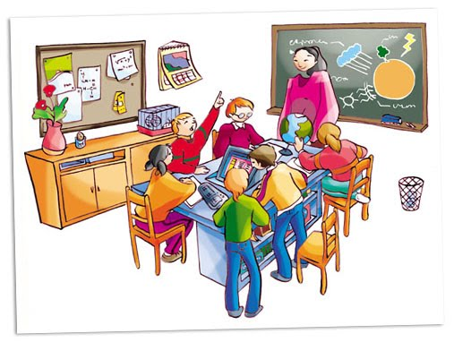
OBJETIVOS
Conocer las NEE que se han presentado durante la pandemia en el año lectivo 2020 – 2021 con los estudiantes del Cantón Rumiñahui que asisten a los niveles de Preparatoria, 2do año de Educación General Básica y 3er año de Educación General Básica, en instituciones públicas y privadas.
Levantar una línea base
Identificar las NEE más recurrentes
Identificar los factores determinantes en la recurrencia de las NEE
Notes:
MIRI

Slide 9
MARCO TEÓRICO

Slide 10
Investigación Bibliográfica
Eje temático de los artículos revisados | Buscadores académicos
 | Scielo | Redalyc | Google Académico | Dialnet | Eric | Académico
Necesidades Educativas en Latinoamérica, Ecuador y Europa | 6 | 2 | 4 | 3 | 1 | 2
Efectos generados por la Pandemia COVID-19 | 3 | 5 | 2 | 4 | 2 | 2
Dificultades que se han producido en la pandemia SARS-CoV-2 | 4 | 5 | 3 | 3 | 2 | 1
Total: | 13 | 12 | 9 | 10 | 5 | 5
Criterios de inclusión: 40
Criterios de exclusión: 14
Notes:
PATY

Slide 11
Qué pasa con las Necesidades Educativas en Ecuador, América Latina y Europa
Qué pasa en Ecuador
Qué pasa en América Latina
Qué pasa en Europa
Traslado de la escuela al hogar
(UNESCO 2020)
Gutiérrez (2021) explica principales víctimas
Educación virtual
Según UNICEF(2020) solo el 37% de los hogares en Ecuador tiene acceso a internet
Creación de estrategias para atender a sus estudiantes
(Rodríguez, Tejada, & Díaz, 2020)
Aumento de crisis de aprendizaje
Banco Mundial (2019) 7,6 millones de niños
"En zonas rurales solo 16% de los hogares tiene conectividad”
(Carreño, 2020)
Alfabetización digital
Banco Mundial (2021) aumento del 20%
Creación de plataformas digitales
Inclusión Educativa (MINEDUC, UDAI, SITEC)
Plena inclusión (2021) serie de dificultades
Entrega de material especial
Notes:
PATY

Slide 12
Resultado de 37,93% que corresponde a 11 docentes encuestados
¿Que son NEE??
Necesidades Educativas
Especiales
CONADIS
UDAI
Favorece la permanencia y calidad
DECE
Notes:
MIRI

Slide 13
Bloque 1 Identificación de estudiantes con Necesidades Educativas Especiales
Identificación de estudiantes con NEE
De los datos estadísticos proporcionados se obtuvo el siguiente resultado:
El 37.93% de los docentes encuestados afirman tener estudiantes con necesidades educativas especiales.
Notes:
MIRI

Slide 14
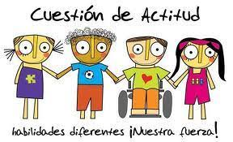
a. ¿En su grupo escolar uno o varios estudiantes tienen alguna discapacidad?
d. ¿El estudiante tiene alguna o algunas dificultades para acceder a los aprendizajes, encontrándose dentro de las NEE sin asociación a una discapacidad?
El 20,69% correspondiente a 6 docentes encuestas.
El 6,90% correspondiente a 2 docentes encuestadas.
Se obtuvo el 10,34% correspondiente a 3 docentes encuestadas.
c. ¿El estudiante tiene o algunas dificultades para acceder a los aprendizajes que se encuentran dentro del currículo?
b. ¿Uno o varios estudiantes tienen carnet de discapacidad otorgado por el CONADIS?
El 13,79% correspondiente a 4 docentes encuestadas.

Slide 15
e. ¿El estudiante tiene dificultades para acceder a los aprendizajes, encontrándose dentro de las NEE asociada a una discapacidad?
h. ¿Mantiene seguimiento formal por una UDAI?
El 27,59% correspondiente a 8 docentes encuestadas
El 10,34% que corresponde a 3 docentes encuestadas
g. ¿Alguno de sus estudiantes ha sido evaluado formalmente por la UDAI?
i. ¿Está en acompañamiento por el DECE de la institución?
f. ¿Alguno de sus estudiantes ha sido evaluado formalmente por profesionales particulares?
El 13,79% correspondiente a 4 docentes encuestadas.
El 13,79 correspondiente a 4 docentes encuestadas.
El 44,83% correspondiente a 13 docentes encuestadas.

Slide 16
Bloque 2 Necesidades Educativas Especiales no asociadas a discapacidad
De los datos estadísticos proporcionados se obtuvo el siguiente resultado:
El 55.17% de los docentes encuestados afirman tener estudiantes en situación de vulnerabilidad.
Notes:
MIRI

Slide 17
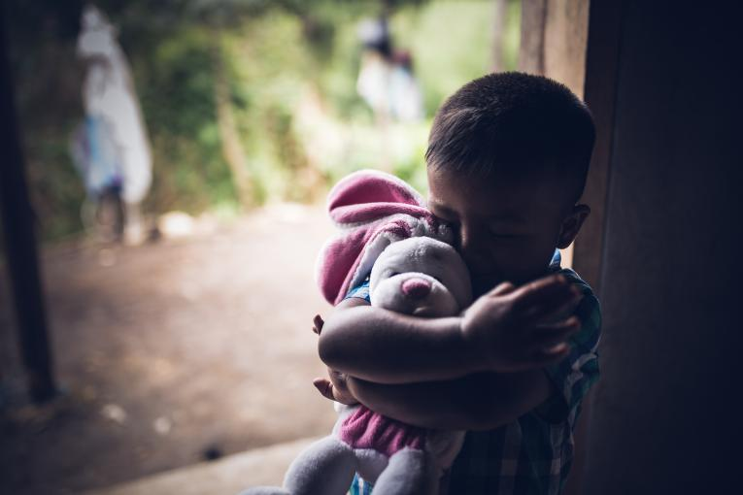
Situación de Vulnerabilidad
17,24%
(5)
Situación de Migración
13,79%
(4)
Violencia Física
6,90 %
(2)
Violencia Psicológica
6,90 %
(2)
Violencia Sexual
44,83 %
(13)
Poblemas Socioeconómicos

Slide 18
Inicial I
Dificultades de aprendizaje
N/A
Docentes
Inicial II
Dislexia
Discalculia
Atención dispersa
Disortografía
Trastorno de déficit de atención
Trastorno de agresividad
Alteraciones Neuronales
Disgrafía
TDAH
Notes:
MIRI

Slide 19
Efectos generados por la pandemia de COVID-19
Educación a distancia
Deserción
Afección en la nutrición infantil
Cierre de instituciones
Plan educativo
“Aprendamos juntos en casa”
(López & Ávila, 2021)
103.411 estudiantes no matriculados
(MINEDUC, 2020)
Medidas de bloqueo
(MGL, 2021)
Cierre prolongado de centros educativos
(Delgado, 2021)
Herramientas digitales
(Barberi, 2021)
Plan reapertura instituciones
“La educación es el camino”
(ONG)
Plan Intersectorial de Alimentos y Nutrición Ecuador (PIANE)
Estudiantes con NEE
(Álvarez & Figares 2020)
Nueva normalidad
(Álvarez & Figares, 2020)
Notes:
MIRI

Slide 20
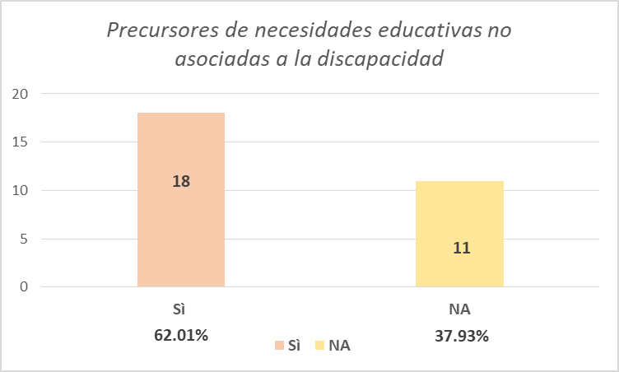
Bloque 3 Precursores de NEE no asociadas a la discapacidad
De los datos estadísticos proporcionados se obtuvo el siguiente resultado:
El 62.01% de los docentes encuestados indican ciertas dificultades en los siguientes aspectos.
Notes:
MIRI

Slide 21
Precursores en las NEE no asociadas a la discapacidad
Notes:
MIRI

Slide 22
Precursores de NEE no asociados a la discapacidad
Precursores grafo motores | Dificultades con la presión y el manejo correcto del lápiz. Coordinación ojo-mano.
Alteraciones fisioanatómicas y vocabulario limitado | Problemas para hablar o articular palabras. Reemplazar un sonido por otro, omitir un sonido, distorsionar un sonido. Dificultad en la articulación de ciertos fonemas.
Adquisición de conceptos numéricos | Dificultad para reconocer patrones y poner las cosas en orden, perder el hilo mientras cuenta, necesitar ayudas visuales, como los dedos para ayudarle a contar.
Funciones ejecutivas | Dificultades para centrar la atención, distraerse fácilmente. Dificultades para recordar lo que están contando o haciendo si se les interrumpe. Mostrar desorden y falta de limpieza en la tarea. Falta de flexibilidad ante la resolución de problemas.
Notes:
MIRI

Slide 23
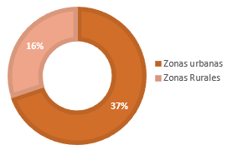
Dificultades que se han producido en la pandemia
Conectividad
Calidad Educativa
Cierre de instituciones
UNICEF
Arteta, Gomez & Mamani, (2021)
Brecha digita / desigualdad
Seusan & Maradiegue (2020)
PISA (2018)
Reto docente
Desvinculación proceso educativo
Analfabetismo digital
60 %
TIC’S -Implementación curricular
Problemas de aprendizaje
Deserción escolar
Consecuencias en el neurodesarrollo
Inadaptabilidad al adquirir conocimiento
Notes:
MIRI

Slide 24
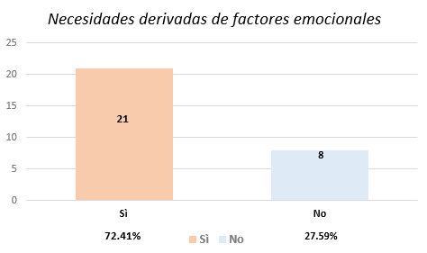
Bloque 4 Necesidades Educativas derivadas de factores emocionales
Cambios emocionales: Paso de un estado al otro.
Impulsividad: No inhiben su comportamiento con respecto a las acciones y el foco de atención.
Hábitos alimenticios: Inapropiada distribución u horarios inadecuados.
Depresión-sueño: Provoca problemas de aprendizaje, dificultades e inestabilidad en las emociones.
Ejecución de actividades académicas: Contexto-desinterés.
Participación en clases :Mínima - intervención del docente es fundamental.
Interacción entre pares: Desarrollo del lenguaje y la capacidad cognitiva.
De los datos estadísticos proporcionados se obtuvo el siguiente resultado:
El 72.41% de los docentes encuestados indican ciertas dificultades en los siguientes aspectos.
Notes:
MIRI

Slide 25
CONCLUSIONES Y RECOMENDACIONES

Slide 26
Conclusiones | Recomendaciones
Realizar las evaluaciones respectivas por los departamentos de inclusión y apoyo para tener colaboración permanentemente en el desarrollo de las planificaciones semanales junto con sus actividades específicas a realizar durante ese periodo, realizar un seguimiento al proceso de aprendizaje individual de cada estudiante que presente Necesidades Educativas Especiales asociadas o no a una discapacidad y plantear estrategias innovadoras, para promover la construcción del proyecto de vida a partir de las necesidades y el entorno en el que se encuentre además de potencializar las habilidades que presente el individuo, contribuyendo al mejoramiento de la experiencia educativa y a la calidad de vida de los niños, niñas y jóvenes, mediante una buena socialización de todos los miembros de la comunidad educativa y del ecosistema social en el que se desarrolle para el cumplimiento constitucional de derechos y las normativas vigentes. | Las instituciones educativas de la zona 2 ubicadas en el cantón Rumiñahui deben contar con el personal profesional y capacitado para la adaptación en el proceso de enseñanza aprendizaje cuando se presenta un estudiante con discapacidad es decir mantenerse preparado bajo un plan de inclusión para actuar con los protocolos y herramientas necesarias según los resultados arrojados por las evaluaciones respectivas realizadas con anterioridad.

Slide 27
Conclusiones | Recomendaciones
Como resultado del análisis, en el segundo bloque aparecen indicadores importantes sobre la presencia de niños con trastornos de déficit de atención como: atención dispersa, TDAH, trastorno de agresividad, trastorno tipo combinado, sin embargo, tomando en cuenta la edad con las cuales trabajan las 29 docentes encuestadas, en los niños de 3 a 5 años aún no se puede diagnosticar este tipo de trastornos dado que el periodo crítico de detección es los 11 años ya que a esta edad se muestra patrones continuos de agresividad e incumplimiento de normas | Se recomienda a las docentes indagar sobre las verdaderas causas que están provocando en los niños los problemas de atención debido a que el hecho de seguir en confinamiento y clases virtuales por la pandemia Covid-19 en ellos genera ansiedad, estrés lo cual provoca que muchas veces se encuentren inquietos.
Notes:
PATY

Slide 28
Conclusiones | Recomendaciones
Se debe considerar la importancia de identificar los prerrequisitos que forman parte del proceso de la lectoescritura e intervenir tempranamente en la escolarizacion, ya que estos factores permiten detectar las áreas afectadas y que por tanto están interviniendo negativamente en el aprendizaje de los niños. | Es necesario que las docentes realicen una evaluación inicial, de proceso y final para cada estudiante, que permita identificar estas dificultades y así intervenir de manera apropiada, con la finalidad de evitar que en el futuro se presenten problemas en el aprendizaje derivadas por la falta de desarrollo de las habilidades requeridas en el proceso de la lectoescritura.
La educación a distancia ha provocado un desequilibrio en el aprendizaje, porque no existe un acompañamiento directo de docentes a estudiantes, lo que dificulta evidenciar el progreso de los niños y por ende identificar posibles problemas o alteraciones que se puedan presentar durante el período escolar. | Considerando el inicio del retorno progresivo a las instituciones educativas se sugiere hacer uso de la prueba de Funciones Básicas de manera presencial lo cual permitirá diagnosticar el nivel de estas funciones que son indispensables para el aprendizaje de la lectoescritura y establecer los tipos de dificultades que se puedan presentar en los niños.
Notes:
PATY

Slide 29
Conclusiones | Recomendaciones
Es importante considerar el estado emocional de los niños, enfatizando que el ambiente familiar y escolar sea el adecuado, donde se tome en cuenta los aspectos necesarios enfatizando en el autocontrol, impulsividad, el sueño, su alimentación y su estado de ánimo para su desarrollo integral forjando de manera positiva y adecuada los hábitos. | Trabajar y educar en la regulación de las emociones porque sin ellas los educandos no podrán tener un aprendizaje significativo integral, además de promover los buenos hábitos alimenticios y de sueño ya que son fundamentales para un buen desenvolvimiento académico
Las preguntas realizadas fueron de enriquecimiento para la formulación de un análisis lo cual nos permitió evidenciar la realidad actual de la educación virtual en pandemia y visualizar los factores mas afectados en la parte emocional de los infantes. | Considerar con mas amplitud preguntas que serán de gran aporte, tomando en cuenta que factores son mas visibles en los infantes para ayudar directa e indirectamente en el ámbito emocional de los niños al igual que dar tareas en familia para mejorar los factores emocionales.
Notes:
PATY

Slide 30
GRACIAS
Notes:
MIRI

